Slide 1
내향형 트리오의 TRPG 프로젝트
매니저님밥4조 조윤진 이지윤 손형민
Notes:
// 지윤 – 전투 및 클래스 중심, 형민 – 회복 아이템 및 퀘스트 구현, 윤진 – 미니게임 및 회복 클래스 구현 식으로 가볍게 설명하고 자세한 건 노션 보라고 하면 될 것 같습니다.

Slide 2



<한끼줍쇼> 매니저님밥4조
팀원소개
‘매니저님밥4조’는?
상세한 역할 분담은 노션 확인!
진짜 밥 사달라고 하지 않읍니다…
이지윤 (Lv.조장)
손형민 (Lv.조원)
조윤진 (Lv.조원)
대문자 I
극강의 I
확신의 I
Notes:
노션 페이지 확인

Slide 3
<한끼줍쇼> 매니저님밥4조
게임소개
컨셉(concept)
배고픈 내향형 I들이 한끼줍쇼하는 게임
2024년 10월 어느 날,
스파르타 던전에서 조용한 구걸 사태가 벌어지는데…

Slide 4
<한끼줍쇼> 매니저님밥4조
클래스로 구분
상태보기
필요한 기능과 UI
게임소개
인벤토리
장착관리
상점
아이템구매
아이템판매
와이어프레임
이름 및 직업 선택
던전
몬스터 생성
플레이어 공격
몬스터 공격
휴식하기
회복하기
나들이
미니게임
퀘스트
수락하기
보상획득
Notes:
// 메인화면에서 나오는 7가지 기능은 각각의 클래스로 구현하고 그 클래스 내에서 필요한 기능이나 서브 UI를 구상했습니다 식으로 설명

Slide 5
클래스로 구분
상태보기
인벤토리
상점
결과가 나올 때까지 while 문으로 턴 반복
전투 결과에 따른 승패 확인
isDead 값으로 확인 가능
던전
몬스터 생성
플레이어 공격
몬스터 공격
모든 몬스터 처치
승리
휴식하기
플레이어 다운
패배
미니게임
퀘스트
Notes:
// 1분 30초

Slide 6
<한끼줍쇼> 매니저님밥4조
시연영상
실제로 구현된 <한끼줍쇼>는?
Notes:
3분

Slide 7
중심기능
1.
던전 클래스
2.
스킬 구현
3. 퀘스트 클래스
핵심적인 로직은?
클론을 이용한 몬스터 대기열 생성
스킬 프리셋 생성
진행도를 확인하기 위해 세가지 변수 이용

Slide 8
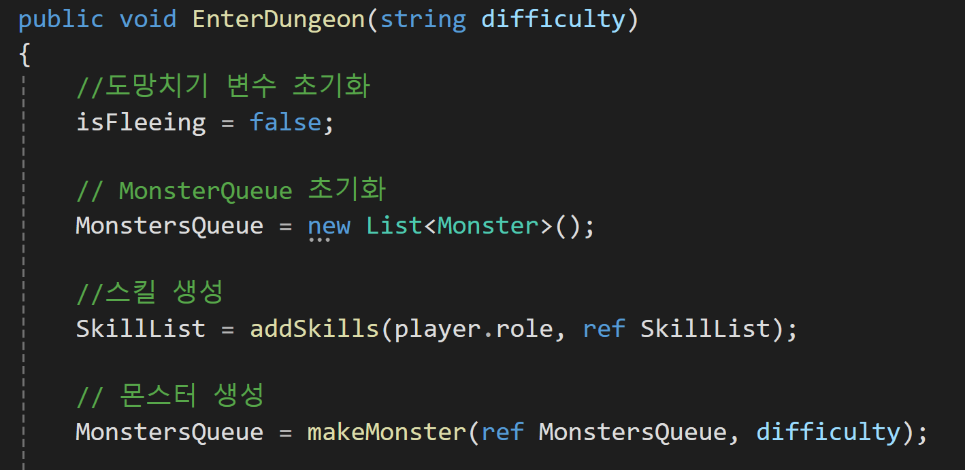
던전 클래스
던전에 입장하면 몬스터를 생성해요
Notes:
던전에 입장하면 사용할 변수들이 초기화되고 몬스터와 스킬이 생성되는데요. 스킬은 스킬 파트에서 보고, 몬스터 생성 로직부터 살펴보겠습니다. 보시면 몬스터Q(몬스터 대기열)에 makeMonster 함수가 할당되고 있는데요.

Slide 9
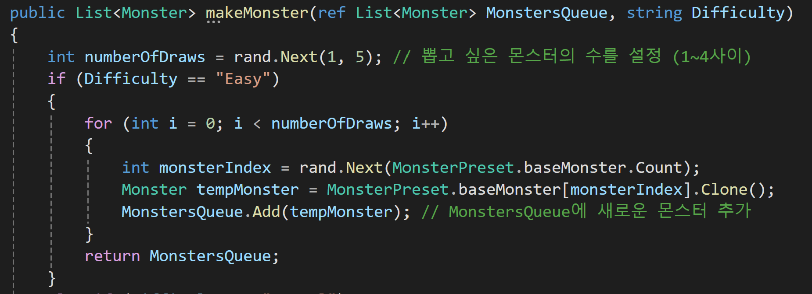
던전 클래스
For 문으로 몬스터Q에 랜덤 생성된 몬스터를 할당해요
Notes:
REF 사용이유 그리고 이렇게 뽑은 랜덤 개수까지 돌아가는 for 문을 작성하는데요. 이 for 문에서 몬스터 리스트에 있는 몬스터를 랜덤으로 가져와서 몬스터 인덱스에 저장을 하고, 이 몬스터 인덱스를 클론으로 만들어 몬스터 Q에 최종적으로 넣게(add) 됩니다. 쉽게 설명을 하면, 위에서 뽑았던 랜덤 함수로 몬스터가 앉을 좌석이 몇 개인지 뽑고, for 문으로 이 좌석에 순차적으로 앉힐 몬스터를 랜덤으로 뽑아서 넣는다. 그 몬스터들이 몬스터Q로 저장된다. 라고 생각하시면 될 것 같아요.

Slide 10
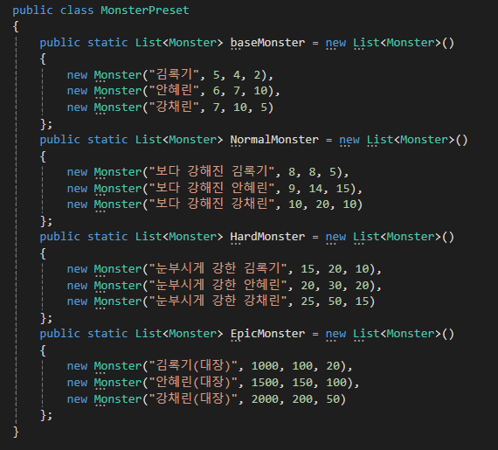
몬스터 프리셋?
던전 클래스
For 문으로 몬스터Q에 랜덤 생성된 몬스터를 할당해요
Notes:
REF 사용이유 그리고 이렇게 뽑은 랜덤 개수까지 돌아가는 for 문을 작성하는데요. 이 for 문에서 몬스터 리스트에 있는 몬스터를 랜덤으로 가져와서 몬스터 인덱스에 저장을 하고, 이 몬스터 인덱스를 클론으로 만들어 몬스터 Q에 최종적으로 넣게(add) 됩니다. 쉽게 설명을 하면, 위에서 뽑았던 랜덤 함수로 몬스터가 앉을 좌석이 몇 개인지 뽑고, for 문으로 이 좌석에 순차적으로 앉힐 몬스터를 랜덤으로 뽑아서 넣는다. 그 몬스터들이 몬스터Q로 저장된다. 라고 생각하시면 될 것 같아요.

Slide 11
던전 클래스
For 문으로 몬스터Q에 랜덤 생성된 몬스터를 할당해요
Notes:
REF 사용이유 그리고 이렇게 뽑은 랜덤 개수까지 돌아가는 for 문을 작성하는데요. 이 for 문에서 몬스터 리스트에 있는 몬스터를 랜덤으로 가져와서 몬스터 인덱스에 저장을 하고, 이 몬스터 인덱스를 클론으로 만들어 몬스터 Q에 최종적으로 넣게(add) 됩니다. 쉽게 설명을 하면, 위에서 뽑았던 랜덤 함수로 몬스터가 앉을 좌석이 몇 개인지 뽑고, for 문으로 이 좌석에 순차적으로 앉힐 몬스터를 랜덤으로 뽑아서 넣는다. 그 몬스터들이 몬스터Q로 저장된다. 라고 생각하시면 될 것 같아요.

Slide 12
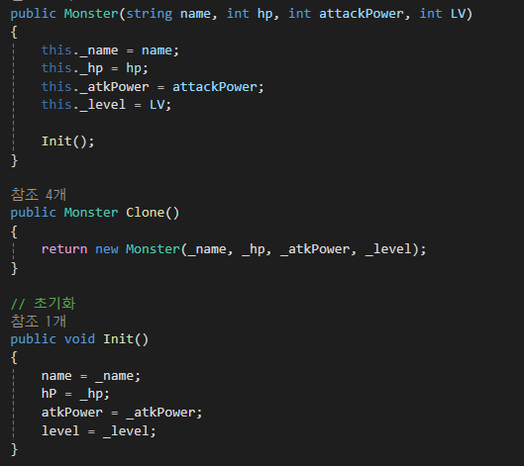
던전 클래스
Clone은 객체를 동일하게 복사해서 새로운 객체를 만드는 기능
Notes:
MakeMonster 함수로 넘어가보면, 먼저 numberOfDraws에 1~4 사이의 랜덤 수를 뽑습니다. 그리고 이렇게 뽑은 랜덤 개수까지 돌아가는 for 문을 작성하는데요. 이 for 문에서 몬스터 리스트에 있는 몬스터를 랜덤으로 가져와서 몬스터 인덱스에 저장을 하고, 이 몬스터 인덱스를 클론으로 만들어 몬스터 Q에 최종적으로 넣게(add) 됩니다. 쉽게 설명을 하면, 위에서 뽑았던 랜덤 함수로 몬스터가 앉을 좌석이 몇 개인지 뽑고, for 문으로 이 좌석에 순차적으로 앉힐 몬스터를 랜덤으로 뽑아서 넣는다. 그 몬스터들이 몬스터Q로 저장된다. 라고 생각하시면 될 것 같아요.

Slide 13
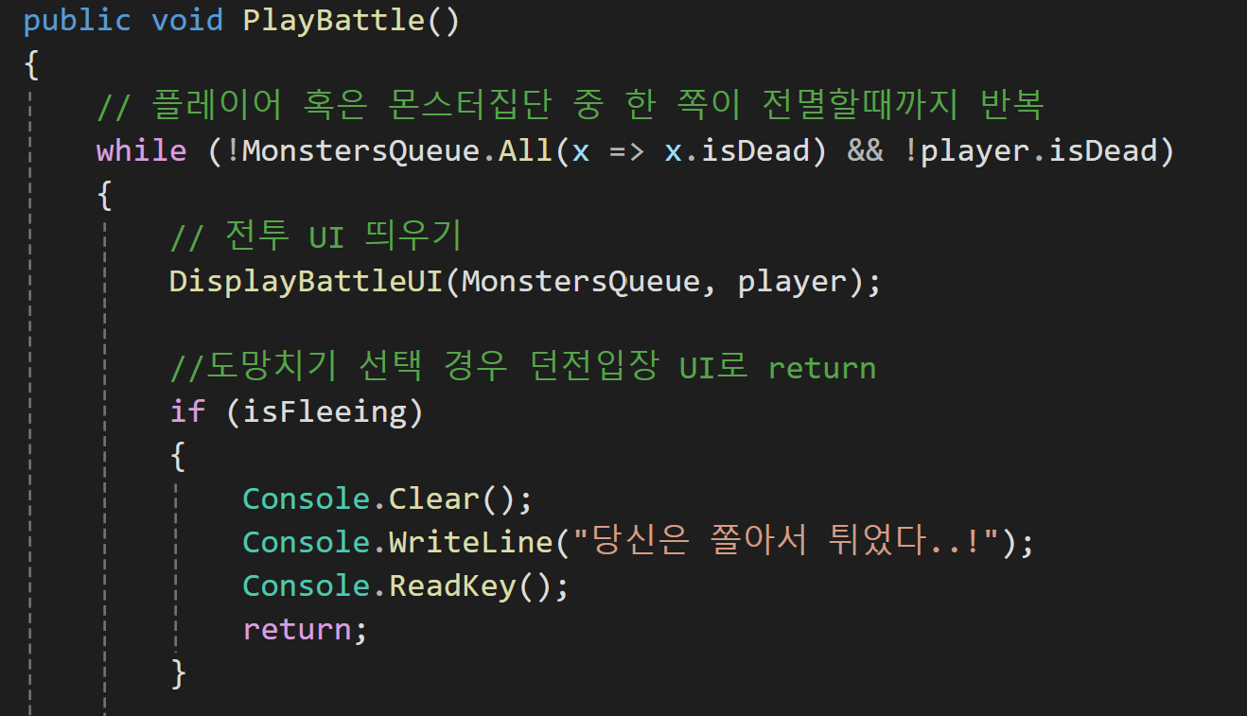
던전 클래스
While 문으로 몬스터나 플레이어가 전멸할 때까지 전투를 반복해요
Notes:
그래서 배틀 함수로 들어가면, while 문이 시작이 되는데요. While 문으로 들어가서 전투 UI가 띄워지고, 전투 UI에서 대상을 선택 및 플레이어-몬스터 턴을 한 번 거치고 만약 둘 중 누구도 죽지 않았다면 다시 배틀UI가 뜨게 되는 반복 구조입니다. 그 아래에는 저희가 도망치기 기능까지 구현을 해서 while 문을 빠져나갈 수 있는 if 문까지 구현을 해둔 상태입니다.

Slide 14
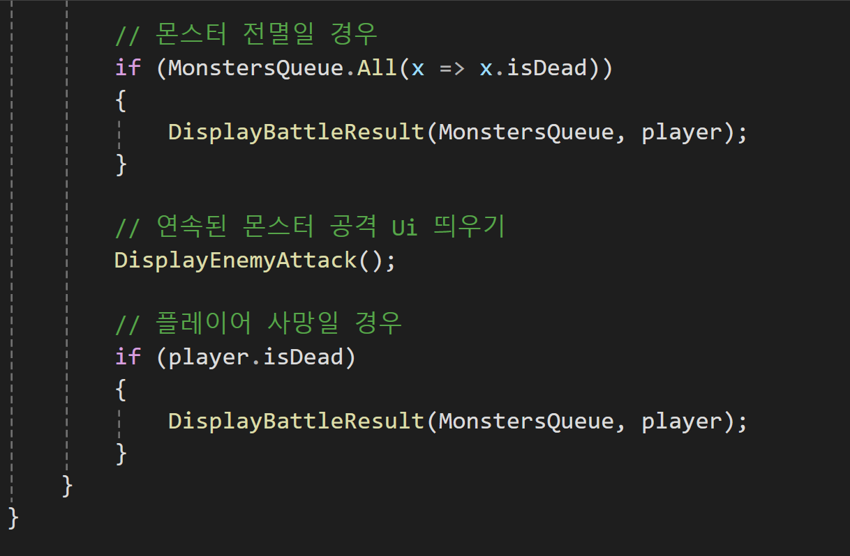
던전 클래스
While 문으로 몬스터나 플레이어가 전멸할 때까지 전투를 반복해요
Notes:
뒷부분까지 보시면 isDead 죽음 여부를 체크를 해서 만약에 한쪽이 전멸을 했다, 하면 다른 UI로 넘어가도록 작업을 했습니다.

Slide 15
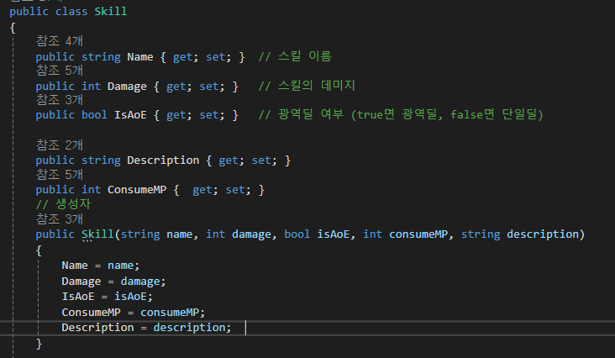
스킬 클래스
스킬 클래스에서 스킬 세부사항을 넣을 틀을 만들어요
Notes:
뒷부분까지 보시면 isDead 죽음 여부를 체크를 해서 만약에 한쪽이 전멸을 했다, 하면 다른 UI로 넘어가도록 작업을 했습니다.

Slide 16
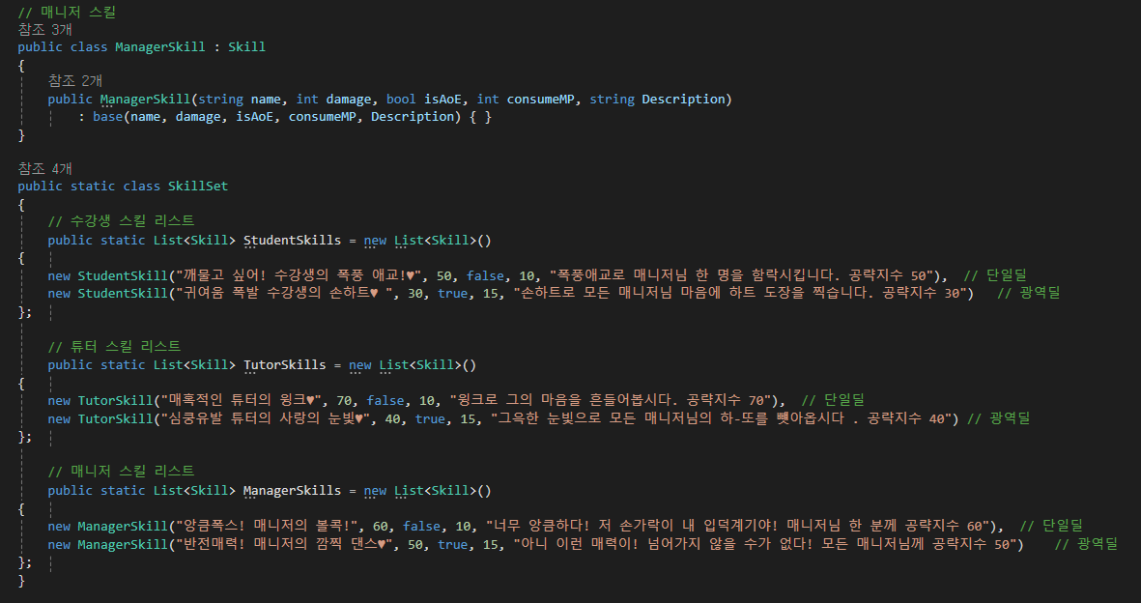
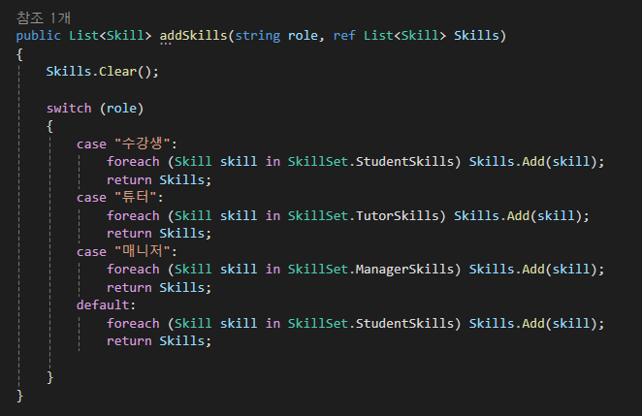
스킬셋 클래스?
스킬 클래스
스킬 프리셋 생성
Notes:
뒷부분까지 보시면 isDead 죽음 여부를 체크를 해서 만약에 한쪽이 전멸을 했다, 하면 다른 UI로 넘어가도록 작업을 했습니다.

Slide 17
스킬 클래스
스킬 리스트를 생성해요
Notes:
스킬셋이라는 클래스 안에 직업벼로 스킬 리스트 넣음} 내 직업별에 맞는 스킬 리스트를 불러와서 던전에 사용할 스킬 리스트에서 넣어준다

Slide 18
던전 입장 함수를 다시 봅시다!
던전 클래스
던전에 입장하면 몬스터를 생성해요
Notes:
던전에 입장하면 사용할 변수들이 초기화되고 몬스터와 스킬이 생성되는데요. 스킬은 스킬 파트에서 보고, 몬스터 생성 로직부터 살펴보겠습니다. 보시면 몬스터Q(몬스터 대기열)에 makeMonster 함수가 할당되고 있는데요.

Slide 19
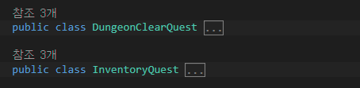
퀘스트 클래스
퀘스트의 내용에 따라
자식클래스 생성해요
일정 횟수 이상 던전을 클리어하세요!
인벤토리에 특정 아이템을 장착하세요!
Notes:
뒷부분까지 보시면 isDead 죽음 여부를 체크를 해서 만약에 한쪽이 전멸을 했다, 하면 다른 UI로 넘어가도록 작업을 했습니다.

Slide 20
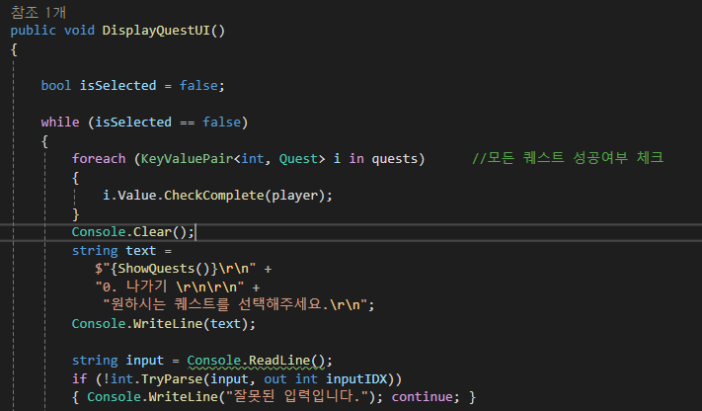
퀘스트UI
퀘스트UI에서 퀘스트 성공여부를 항상 체크해요

Slide 21
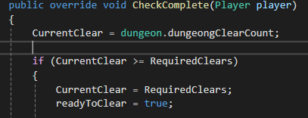
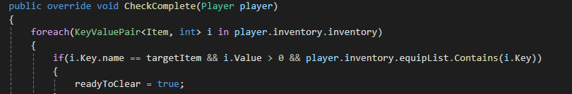
퀘스트 클래스
각 클래스에서 성공여부를 체크하는 함수를 넣었어요

Slide 22
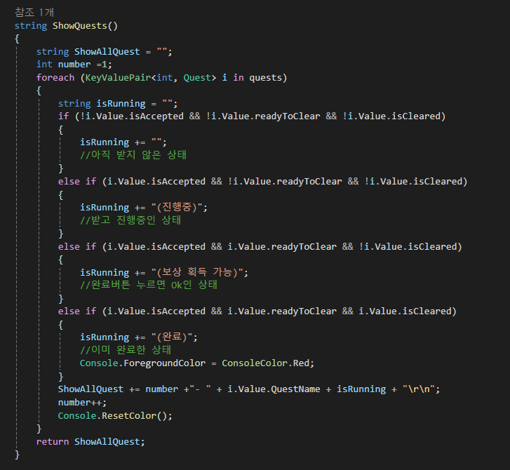
퀘스트UI
현재 퀘스트가 어떤 상태인지 확인해요

